Slide 1


哈尔滨工业大学（威海）
网络与信息安全技术研究中心
域名&DNS（汇报主题）
2023.2.2

Slide 2
目 录
Part 01
已完成的工作
Part 02
存在的问题
Part 03
框架介绍
Part 04
已完成的研究内容
Part 05
未来项目规划
Part 06
国内外对比
网络与信息安全技术研究中心

Slide 3
01 已完成工作
已完成单项目非法网站的识别
《基于域名结构字符相似度的非法域名生成算法》论文的重新修改和提交
回复三位MDPI编辑的提出的建议和疑问
推进《火炬计划》相关事宜

Slide 4
02 存在的问题
网站内容隐蔽、且多位动态：非法视频网站的域名、服务器、文件服务器大都为动态，为搜索和爬取带来一定难度。
数据质量不够高：研究非法网站需要大量的数据支持，但是由于非法网站数量庞大、类型复杂，因此数据质量不够高，数据存在噪音和缺失，对研究结果的准确性产生影响。
特征提取不够准确：研究非法网站需要提取其特征，但是当前的特征提取方法仍然存在不足，特征提取不够准确，导致分类或预测结果不够理想。
模型效果不够稳定：针对非法网站的研究通常采用机器学习、深度学习等方法，但是当前的算法仍然存在效果不稳定的问题，不同的数据集和特征选择会导致不同的分类或预测结果。
缺乏实验验证：当前研究非法网站的算法缺乏实验验证，实验的数据集和场景缺乏统一标准，导致研究结果的可比性不高。
没有统一的标准：对于非法网站的定义和分类标准尚未达成共识，不同的研究者有不同的分类标准，导致研究结果难以比较和复现。

Slide 5
03 框架介绍
目前采用 Playwright 框架，主要对非法网站数据进行模拟人工浏览，人工输入、滚动、翻页等拟人操作。
数据采集：Playwright 可以模拟浏览器操作，实现对非法网站的数据采集，包括网站的页面内容、网络请求等。
行为分析：Playwright 可以监测网站的操作行为，例如用户点击、输入、滚动等操作，可以用于分析非法网站的恶意行为和攻击方式。
检测评估：Playwright 可以自动执行测试用例，检测非法网站的漏洞和安全问题，评估非法网站的安全性和可信度。

Slide 6
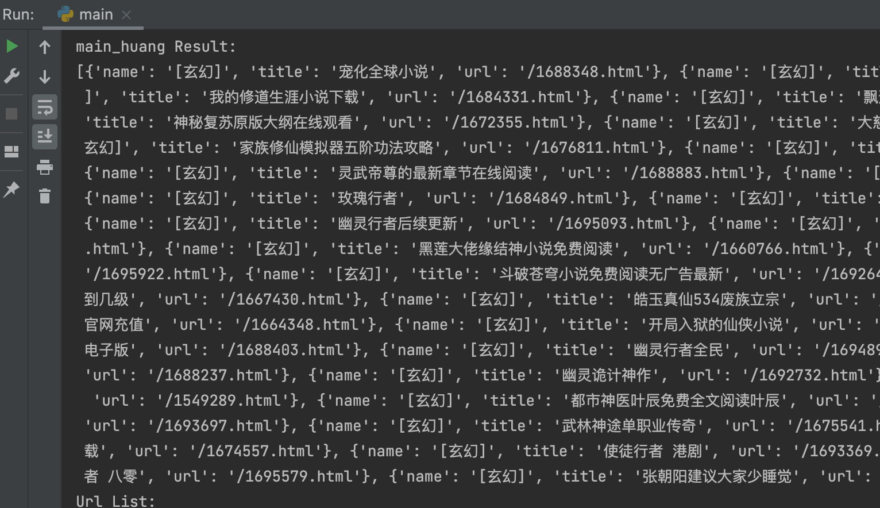
04 已完成的研究内容
多端数据模拟：包括移动手机端、移动设备端、PC端三段数据。
批量网址收集：对已确定的非法网站的内链、外链、文本内容进行筛选，找到所有潜在的非法网址。
利用 Playwright 对网站数据进行分类下载：包括文本信息、图像信息、视频信息。

Slide 7

05 未来项目规划
针对非法网站的研究是一个不断发展和深入的领域，未来的研究方向可以从以下几个方面展开：
恶意软件的研究
从恶意软件角度研究，他们的特征和行为都有明显的区别，这些软件的相关性网站也大都未非法网站。
网站攻击行为的研究：此类软件大都会恶意攻击常规网站，使之变为非法网站。
网站预警：自动化分析网站的特征、行为和历史数据，发现潜在的安全隐患。
网站检测：基于规则的检测、静态分析、动态分析、模型检测等方法，对网站进行访问数据、静态文件、动态数据等分析，为网站进行分级。
网站分级：根据网站的内容、性质、用途等因素，将其分为不同的等级，从而实现针对不同等级网站的不同防护策略。
正常网站
疑似非法网站
非法网站
危险网站

Slide 8




